Slide 1
Pobreza: afinal do que se trata?
Objetivo: examinar as principais abordagens quando se trata de conceituar e medir pobreza

Slide 2
conceito
Pobreza é um fenômeno complexo, podendo ser definido de forma genérica como a situação na qual as necessidades não são atendidas de forma adequada.
As necessidades bem como o que é adequado podem mudar ao longo do tempo e podem diferir entre os países.
Assim, ser pobre significa não dispor dos meios para operar adequadamente no grupo social em que se vive.

Slide 3
conceito
Qual o conceito de pobreza usar? Quais instrumentos usar para sua mensuração?
Resp: depende de cada realidade social
No contexto abaixo...
“According to the most recent estimates, in 2011, 17 percent of people in the developing world lived at or below $1.25 a day. That’s down from 43 percent in 1990 and 52 percent in 1981 (estimativas do Banco Mundial).”
… o objetivo é pensar no montante de pessoas privadas do atendimento de suas necessidades mais básicas.

Slide 4
Importância do conceito de pobreza
Definir o conceito de pobreza e como mensurá-la é parte essencial para a aplicação de políticas antipobreza adequadas.
Temos que identificar o perfil de pobreza em cada sociedade para poder desenhar a política correta para combatê-la.
A pobreza é generalizada, atingindo a maior parte da população, ou, ao contrário, é geograficamente localizada? Quais são os seus determinantes? É um fenômeno crônico ou está associado a mudanças econômicas e tecnológicas? Quais são seus sintomas principais – subnutrição, baixa escolaridade, falta de acesso a serviços básicos, desemprego ou marginalidade?

Slide 5
Pobreza absoluta, pobreza relativa
As preocupações com pobreza surgem no pós-guerra nos países desenvolvidos.
“Tratava-se de alertar para situações de privação onde as questões de sobrevivência física não estavam em jogo.”
Isso levou a uma ênfase no conceito de pobreza relativa: Esse conceito (...) implica delimitar um conjunto de indivíduos como relativamente pobres em sociedades onde o mínimo vital já é garantido a todos.
Pobreza absoluta: não atendimento das necessidades vinculadas a um mínimo vital (sobrevivência física).

Slide 6
A renda como critério de pobreza
Em economias monetizadas, onde a troca mercantil é a prática comum, a forma de operacionalizar o que significa o “atendimento de necessidades básicas” é de forma indireta, via renda.
A ideia é avaliar quanto custa uma cesta de bens capaz de atender as necessidades nutricionais de uma pessoa da população de interesse. Esse valor é denominado linha de indigência.

Slide 7
A renda como critério de pobreza
Quando nos referimos a um conjunto mais amplo de necessidades → linha de pobreza
Na pratica, esses cálculos tem várias dificuldades que nós veremos mais adiante.
No caso das linhas relativas, estas estão bastante relacionadas às questões de distribuição de renda. Em geral, são estabelecidas com base na renda média ou mediana de uma população.

Slide 8
Pobreza absoluta, pobreza relativa
Exemplos de linhas relativas:
União Europeia: linha relativa = 60% da renda mediana
PNUD adota 50% da renda mediana como linha de pobreza nos países industrializados.
Dificuldade está na comparação com outros países e mesmo ao longo do tempo...
de qualquer forma, o uso de linhas relativas se disseminou em países desenvolvidos, onde a ênfase se coloca sobre temas relacionados à desigualdade de renda e exclusão social

Slide 9
Linhas e incidência de pobreza (1995)
países | Linha de pobreza (ECU mil) | % de pobres
Alemanha | 14,0 | 10,7
Dinamarca | 16,8 | 10
Espanha | 7,5 | 23,9
França | 12,8 | 20,5
Inglaterra | 11,2 | 21,4
Portugal | 6,3 | 17
Fonte: Eurostat
The European Currency Unit (₠ or ECU, French pronunciation: ​[eky]) was a basket of the currencies of the European Community member states, used as the unit of account of the European Community before being replaced by the euro on 1 January 1999, at parity.

Slide 10
At-risk-of-poverty threshold (source: SILC) - PPS
Short Description: The threshold is set at 60 % of the national median equivalised disposable income (after social transfers). It is expressed in Purchase Parity Standards (PPS) in order to take into account differences in cost of living across EU Member States.

Slide 11
Renda equivalente
To take into account the impact of differences in household size and composition, the total disposable household income is "equivalised". The equivalised income attributed to each member of the household is calculated by dividing the total disposable income of the household by the equivalisation factor. Equivalisation factors can be determined in various ways. Eurostat applies an equivalisation factor calculated according to the OECD-modified scale first proposed in 1994 - which gives a weight of 1.0 to the first person aged 14 or more, a weight of 0.5 to other persons aged 14 or more and a weight of 0.3 to persons aged 0-13.

Slide 12
Linhas e incidência de pobreza (2014)
países | Linha de pobreza (EUR mil) | (*4,356*1000)/12 | % de pobres (1995) | % de pobres (2011) | % de pobres (2014)
Alemanha | 24,317 | 8761,73 | 15 | 15.8 | 16.7
Dinamarca | 25,183 | 9141,43 | 10 | 13.0 | 12.1
Espanha | 17,886 | 6492,62 | 19 | 20.6 | 22.2
França | 24,327 | 8830,70 | 15 | 14.0 | 13.3
Inglaterra | 21,335 | 7744,61 | 20 | 16.2 | 16.8
Itália | 19,246 | 6986,30 |  | 19.8 | 19.4
Portugal | 12,758 | 4631,15 | 23 | 18.0 | 19.5
Fonte: Eurostat
Para uma família com a seguinte composição: um casal e duas crianças menores de 14 anos.

Slide 13
EUA
Utilizam linhas de pobreza com base no custo de uma cesta alimentar (desde 1965). A cesta não alimentar foi multiplicada por 3, já que a despesa alimentar correspondia a 1/3 das despesas totais.
A linha de pobreza americana leva em conta tamanho da família, número de crianças, idade e gênero do chefe da família, residência urbana ou rural.

Slide 14
Poverty Thresholds for 2015 by Size of Family and Number of Related Children Under 18 Years
 | Related children under 18 years
Size of family unit |  |  |  |  |  |  |  |  | Eight
 | None | One | Two | Three | Four | Five | Six | Seven | or more
One person (unrelated individual).…..
Under 65 years....................……… | 12.331
65 years and over.................……… | 11.367
Two people.........................………..
Householder under 65 years........... | 15.871 | 16.337
Householder 65 years and over...…. | 14.326 | 16.275
Three people.......................……………………… | 18.540 | 19.078 | 19.096
Four people........................………………………. | 24.447 | 24.847 | 24.036 | 24.120
Five people........................……………………… | 29.482 | 29.911 | 28.995 | 28.286 | 27.853
Six people.........................……………………….. | 33.909 | 34.044 | 33.342 | 32.670 | 31.670 | 31.078
Seven people.......................…………………….. | 39.017 | 39.260 | 38.421 | 37.835 | 36.745 | 35.473 | 34.077
Eight people.......................……………………… | 43.637 | 44.023 | 43.230 | 42.536 | 41.551 | 40.300 | 38.999 | 38.668
Nine people or more................…………………… | 52.493 | 52.747 | 52.046 | 51.457 | 50.490 | 49.159 | 47.956 | 47.658 | 45.822
Source: U.S. Census Bureau.

Slide 15
2014 Highlights
The data presented here are from the Current Population Survey (CPS), 2015 Annual Social and Economic Supplement (ASEC), the source of official poverty estimates. The CPS ASEC is a sample survey of approximately 100,000 household nationwide. These data reflect conditions in calendar year 2014.
In 2014, the official poverty rate was 14.8 percent. There were 46.7 million people in poverty. Neither the poverty rate nor the number of people in poverty were statistically different from the 2013 estimates.
For the fourth consecutive year, the number of people in poverty at the national level was not sta­tistically different from the previ­ous year’s estimates.
The 2014 poverty rate was 2.3 percentage points higher than in 2007, the year before the most recent recession.

Slide 16
2014 Highlights
The 2014 poverty rates for most demographic groups examined were not statistically different from the 2013 rates. Poverty rates went up between 2013 and 2014 for only two groups: people with a bachelor’s degree or more, and married-couple families.
For most groups, the number of people in poverty either decreased or did not show a statistically significant change. The number of people in poverty increased for unrelated individu­als, people aged 18 to 64 with a disability, people with at least a bachelor’s degree and married-couple families.
The poverty rate in 2014 for chil­dren under age 18 was 21.1 per­cent. The poverty rate for people aged 18 to 64 was 13.5 percent, while the rate for people aged 65 and older was 10.0 percent. None of these poverty rates were sta­tistically different from the 2013 estimates.¹

Slide 17
Brasil
Abordagem absoluta ainda é relevante.
Em função da disponibilidade de dados, faz sentido calcular valores que estabeleçam as cestas com os nutrientes mínimos...
Nesse sentido, os indigentes são aqueles que não tem renda suficiente para comprar tal cesta...
No entanto, importante ter em mente que dizer que ele tem a renda não necessariamente significa dizer que tem nutrição adequada, ou seja, não podemos fazer inferências sobre o seu estado nutricional...

Slide 18
Dificuldades de usar a renda
Importante pensar que em países onde o nível de desenvolvimento é muito baixo, o uso da renda sofre muitas restrições.
Isso porque muitas das trocas (principalmente para os mais pobres) não são feitas no mercado
“Desse modo, quando uma parte preponderante das necessidades não é atendida via transações mercantis, a renda se torna um critério irrelevante para delimitar a população pobre.”

Slide 19
Dificuldades de usar a renda
Indivíduos ‘subestimam’ a renda efetiva → superestimação da pobreza
renda corrente x renda permanente
renda bruta x renda disponível
efeito patrimônio
Acesso diferenciado a bens e serviços públicos sobre o bem estar
Para comparações entre países, dificuldade por se tratar de diferentes moedas, diferentes preços, diferentes taxas de câmbio...

Slide 20
Dificuldades de usar a renda
Ideia do uso da renda: estreita correlação entre a renda e indicadores físicos de qualidade de vida → mas há problemas...
Além da questão da ‘renda’ não captar produção-trocas que não ocorrem via mercado, muitas políticas públicas antipobreza são via subsídios, oferta de bens públicos e outros benefícios que não se manifestam através da renda...
é nesse ponto que tem impulso as abordagens que utilizam indicadores sociais ao invés da renda como proxy para bem-estar.

Slide 21
Basic needs
Abordagem baseada em indicadores sociais relacionados às necessidades básicas das pessoas
Por exemplo, usar indicadores relacionados à desnutrição (peso e altura para crianças, por exemplo) como uma medida da pobreza ; ou então, taxa de mortalidade infantil, ou expectativa de vida são todos indicadores relacionados à pobreza extrema.
Essa abordagem se refere à ideia de pobreza absoluta (‘pobres’ são as pessoas cujas necessidades básicas (no caso alimentação) não estão sendo atendidas)

Slide 22
Basic needs
Essa abordagem abre diversas possibilidades e podemos pensar em estabelecer parâmetros para diferentes necessidades básicas
E de fato, quais indicadores/parâmetros escolher vai depender da situação econômica de cada sociedade
Aprender a ler e escrever; em países onde a alfabetização é generalizada esse critério não será bom para identificar os pobres

Slide 23
Basic needs
Mas, seria possível então estabelecer parâmetros mais altos (todas as crianças tem que concluir o ensino fundamental) e, nesse sentido, nos aproximaríamos mais da abordagem relativa.
Enfim, há um grande espaço para se definir quais são essas necessidades básicas, de forma a ordenar os pobres de acordo com o numero de necessidades básicas não atendidas.

Slide 24
Basic needs
Diferenças principais com relação a abordagem da linha de pobreza:
usa os ‘resultados’ do processo e não os ‘insumos’
Estabelece objetivos para a sociedade como um todo, não delimitando uma subpopulação pobre
Dá ênfase ao caráter multidimensional da pobreza

Slide 25
Dificuldades operacionais
Usar múltiplos indicadores: dificuldades para interpretar resultados e fazer comparações
Busca por um indicador sintético
Exemplo: IDH – Índice de Desenvolvimento Humano – divulgado pela 1ª vez em 1990
Foi criado tendo como base o PQLI – physical quality of life index – Morris e Liser (1977): mortalidade infantil, esperança de vida com um ano de idade e taxa de alfabetização
Não usam renda...e espelham resultados relacionados à qualidade de vida...

Slide 26
Dificuldades operacionais
No entanto, ao usar ‘taxa de alfabetização’ o índice deixa de ser puramente ‘físico’ e culturalmente neutro, e passa a valorar, em parte, o progresso social...
Sen (1980): índice é muito restrito.... Não capta o sofrimento da fome e de outras privações, que não se refletem adequadamente nas estatísticas de mortalidade

Slide 27
IDH
O Índice de Desenvolvimento Humano (IDH) é uma medida resumida do progresso a longo prazo em três dimensões básicas do desenvolvimento humano: renda, educação e saúde.
O objetivo da criação do IDH foi o de oferecer um contraponto a outro indicador muito utilizado, o Produto Interno Bruto (PIB) per capita, que considera apenas a dimensão econômica do desenvolvimento.
Criado por Mahbub ul Haq com a colaboração do economista indiano Amartya Sen, ganhador do Prêmio Nobel de Economia de 1998, o IDH pretende ser uma medida geral e sintética que, apesar de ampliar a perspectiva sobre o desenvolvimento humano, não abrange nem esgota todos os aspectos de desenvolvimento.

Slide 28
IDH
Média aritmética de três indicadores:
Esperança de vida ao nascer
Nível educacional
Taxa de matrícula nos três níveis de ensino (1)
Taxa de alfabetização (2)
PIB per capita
Cada um dos indicadores é normalizado entre 0 e 1 e depois calcula-se a média simples [(valor – mínimo) / (máximo – mínimo)]

Slide 29
IDH
Ainda não resolve o problema da comparação e monitoração: indicadores se baseiam nas médias e não permitem monitorar situações de bolsões de pobreza
IDH não permite diferenciar, a um dado nível de renda per capita, situações de extrema pobreza em função da concentração da renda

Slide 30
IPH
Índice de Pobreza Humano – PNUD – 1997
Trata países em vias de desenvolvimento diferente de países industrializados (IPH-1 e IPH-2)
Três componentes:
% de pessoas com esperança de vida inferior aos 40 anos;
% de adultos analfabetos
Media simples entre a % da população sem acesso a agua tratada e a % de crianças menores de 5 anos com peso insuficiente
% pobres e taxa de desemprego de mais de 12 meses
renda per capita menor do que 50% da renda mediana do país

Slide 31
Índice de Pobreza Multidimensional (IPM)
O IDH 2010 introduziu o Índice de Pobreza Multidimensional (IPM), que identifica privações múltiplas em educação, saúde e padrão de vida nos mesmos domicílios. As dimensões de educação e saúde se baseiam em dois indicadores cada [nutrição e mortalidade infantil (saúde); anos de escolaridade e crianças matriculadas (educação);], enquanto a dimensão do padrão de vida se baseia em seis indicadores (gás de cozinha, sanitários, água, eletricidade, pavimento e bens domésticos).
Todos os indicadores necessários para elaborar o IPM para um domicílio são obtidos pela mesma pesquisa domiciliar.

Slide 32
IPM
Os indicadores são ponderados e os níveis de privação são computados para cada domicílio na pesquisa. Um corte de 33,3%, que equivale a um terço dos indicadores ponderados, é usado para distinguir entre os pobres e os não pobres.
Se o nível de privação domiciliar for 33,3% ou maior, esse domicílio (e todos nele) é multidimensionalmente pobre.
Os domicílios com um nível de privação maior que ou igual a 20%, mas menor que 33,3%, são vulneráveis ou estão em risco de se tornarem multidimensionalmente pobres.
O IPM substituiu o IPH.

Slide 33
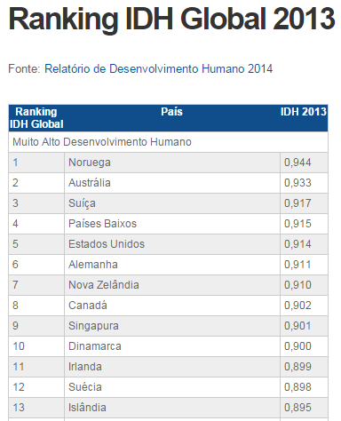

Slide 34
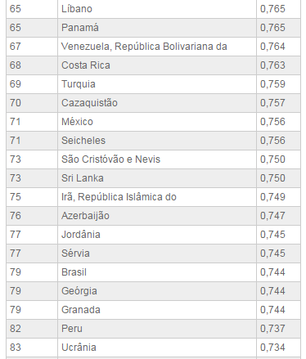
Ao todo são 187 países.

Slide 35
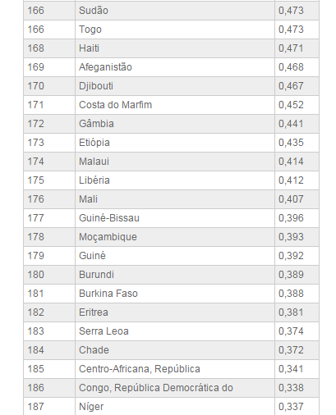
http://www.pnud.org.br/atlas/ranking/Ranking-IDH-Global-2013.aspx

Slide 36
Relatório PNUD
http://www.pnud.org.br/arquivos/RDH2014.pdf

Slide 37
Renda e basic needs
Podem ser vistas como abordagens complementares...
O que usar vai depender da realidade social da localidade...
Ler Box “As necessidades de informações estatísticas”.

